Slide 1
施耐庵

Slide 2
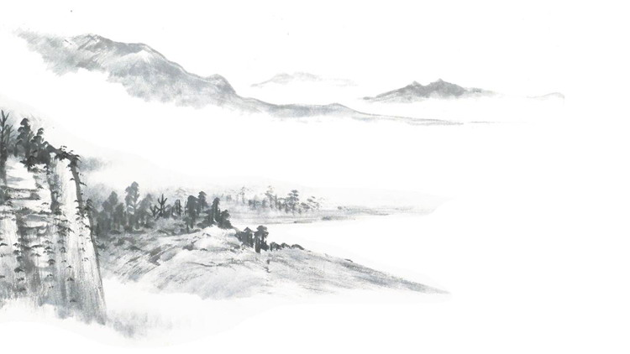
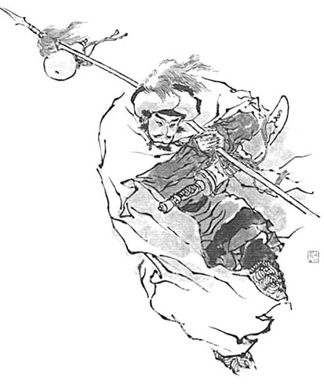
学习任务
金圣叹：“林冲自然是上上人物，写得只是太狠。看他算得到，熬得住，把得牢，做得彻，都使人怕。这般人在世上，定做得事业来，然琢削元气也不少。”
读完《林教头风雪山神庙》，你觉得林冲“使人怕”吗？试结合文本，就这个问题写一则文学短评。

Slide 3
活动一：书中谁“怕”
在《林教头风雪山神庙》中，你认为有谁“怕”林冲吗？结合文本说明理由。

Slide 4
（林冲）轻轻把石头掇开，挺着花枪，左手拽开庙门，大喝一声：“泼贼那里去？”三个人都急要走时，惊得呆了，正走不动。林冲举手，胳察的一枪，先搠倒差拨。陆虞候叫声：“饶命！”吓的慌了手脚，走不动。那富安走不到十来步，被林冲赶上，后心只一枪，又搠倒了。翻身回来，陆虞候却才行得三四步，林冲喝声道：“奸贼！你待那里去！”……陆虞候告道：“不干小人事，太尉差遣，不敢不来。”林冲骂道：“奸贼，我与你自幼相交，今日倒来害我，怎不干你事?且吃我一刀！”把陆谦上身衣服扯开，把尖刀向心窝里只一剜，七窍迸出血来，将心肝提在手里。回头看时，差拨正爬将起来要走。林冲按住喝道：“你这厮原来也恁的歹!且吃我一刀。”又早把头割下来，挑在枪上。

Slide 5
三人在庙檐下立地看火，数内一个道1：“这条计好么？”一个应道2：“端的亏管营、差拨两位用心!回到京师，禀过太尉，都保你二位做大官。这番张教头没的推故。”那人道3：“林冲今番直吃我们对付了，高衙内这病必然好了。”又一个道4：“张教头那厮，三回五次托人情去说：‘你的女婿没了。’张教头越不肯应承，因此衙内病患看看重了。太尉特使俺两个央浼二位干这件事，不想而今完备了。”又一个道5：“小人直爬入墙里去，四下草堆上，点了十来个火把，待走那里去？”那一个道6：“这早晚烧个八分过了。”又听得一个道7：“便逃得性命时，烧了大军草料场，也得个死罪。”又一个道8：“我们回城里去罢。”一个道9：“再看一看，拾得他一两块骨头回京，府里见太尉和衙内时，也道我们也能会干事。”
差拨
富安
差拨
陆谦
差拨
陆谦
差拨
富安
陆谦
林冲听到的九句对话分别是谁说的？
“怕”林冲，为何之前敢杀林冲？

Slide 6
林冲大怒，离了李小二家。先去街上买把解腕尖刀，带在身上。前街后巷，一地里去寻。李小二夫妻两个捏着两把汗。
李小二夫妻“怕”吗？他们在“怕”什么？
林教头是个性急的人，摸不着便要杀人放火。倘或叫的他来看了，正是前日说的甚么陆虞候，他肯便罢?做出事来，须连累了我和你。

Slide 7
活动二：有何可“怕”
金圣叹认为，林冲的“可怕”之处在于他“算得到，熬得住，把得牢，做得彻”。请结合《林教头风雪山神庙》，说说看，你认为文中的林冲是否表现出了这些“可怕”之处？

Slide 8
林冲指着脸上道：“我因恶了高太尉，生事陷害，受了一场官司，刺配到这里。”
林冲道：“这屋如何过得一冬?待雪晴了，去城中唤个泥水匠来修理。”
看见一所古庙，林冲顶礼道：“神明庇佑！改日来烧纸钱。”
便去包裹里取些碎银子，把花枪挑了酒葫芦，将火炭盖了，取毡笠子戴上，拿了钥匙出来，把草厅门拽上。……放下花枪、葫芦在雪里。恐怕火盆内有火炭延烧起来，搬开破壁子，探半身入去摸时，火盆内火种都被雪水浸灭了。
这样的林冲令人“怕”吗？

Slide 9
林冲大怒，离了李小二家。先去街上买把解腕尖刀，带在身上。前街后巷，一地里去寻。李小二夫妻两个捏着两把汗。当晚无事。次日天明起来，洗漱罢，带了刀，又去沧州城里城外，小街夹巷，团团寻了一日。牢城营里，都没动静。林冲又来对李小二道：“今日又无事。”小二道：“恩人，只愿如此。只是自放仔细便了。”林冲自回天王堂，过了一夜，街上寻了三五日，不见消耗，林冲也自心下慢了。
如果在这三五日之间林冲找到了陆谦和富安，复仇会提前发生吗？

Slide 10
林冲把枪和酒葫芦放在纸堆上，将那条絮被放开。先取下毡笠子，把身上雪都抖了，把上盖白布衫脱将下来，早有五分湿了，和毡笠放在供桌上。把被扯来，盖了半截下身。却把葫芦冷酒提来慢慢地吃，就将怀中牛肉下酒。
把尖刀插了，将三个人头发结做一处，提入庙里来，都摆在山神面前供桌上，再穿了白布衫，系了褡膊，把毡笠子带上，将葫芦里冷酒都吃尽了，被与葫芦都丢了不要，提了枪，便出庙门投东去。
从进庙与出庙的对比中，你读出了一个怎样的林冲？

Slide 11
活动三：读者所“怕”
对《水浒传》的读者来说，林冲的“狠”会让你“怕”吗？ 结合课文，联系《林冲雪夜上梁山》《梁山泊林冲落草》《林冲水寨大并火》等章节，谈谈你的阅读感想。

Slide 12
雪夜山神庙之前的林冲：对自己“狠”
雪夜山神庙之后的林冲：对敌人“狠”
金圣叹：“这般人在世上，定做得事业来，然琢削元气也不少。”
如果是你走进了人生的“雪夜山神庙”，你会做出和林冲一样的选择吗？

Slide 13
课后作业
1.山神庙外是漫天的风雪，山神庙内是冷酒冷牛肉冷棉絮。面对此情此景，林冲会想什么？请揣摩林冲的心理，描绘林冲在这个场景中的所见所感。（200字以上）
2.金圣叹认为林冲令人“怕”，也有读者认为林冲令人悲、令人怜；有人认为林冲是梁山好汉中最接近普通人的一个，也有人认为林冲是被命运玩弄的英雄。你如何看待林冲的形象？请仿照金圣叹的点评，为林冲写一段评语。（50字左右）

